Slide 1
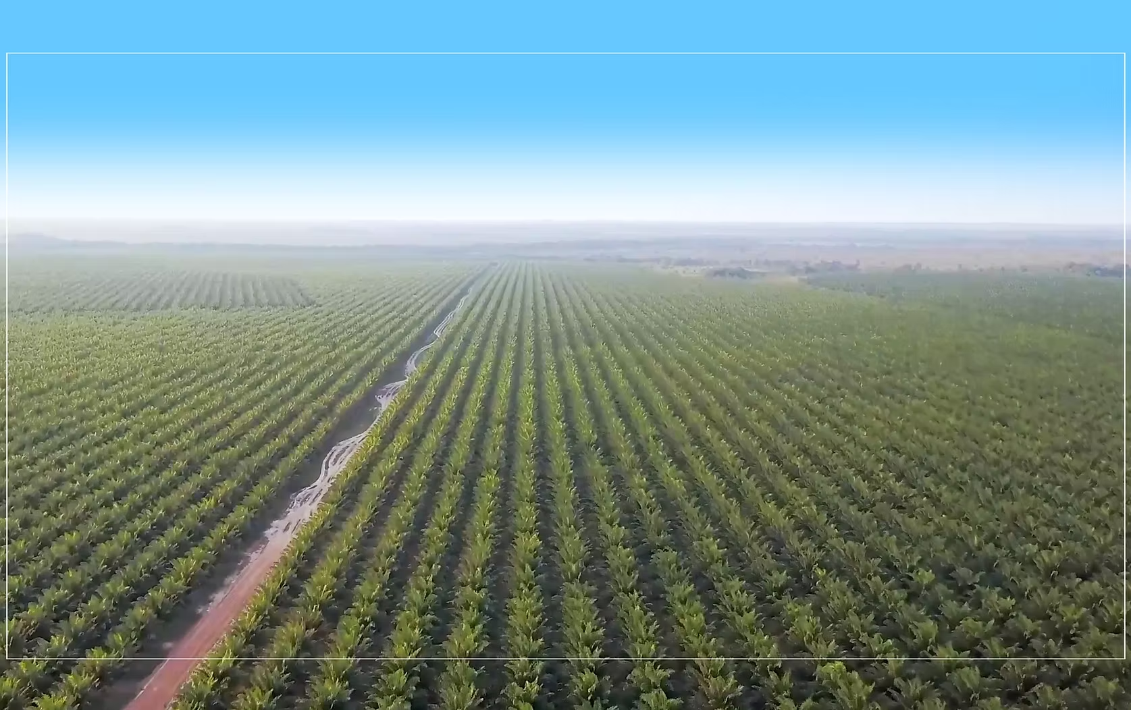

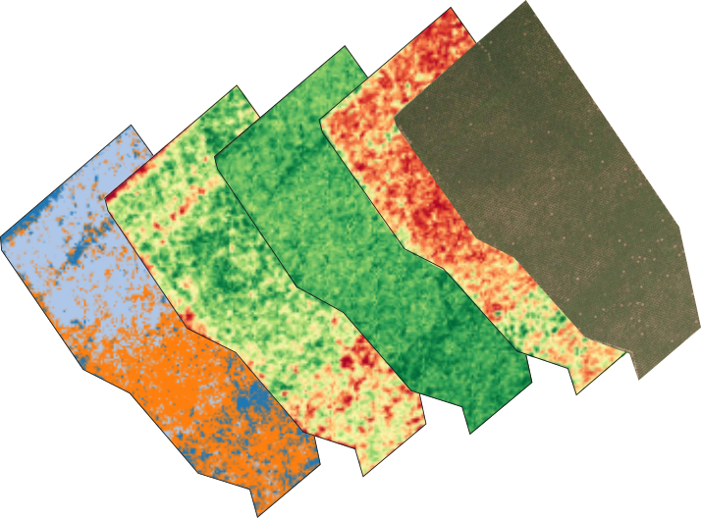
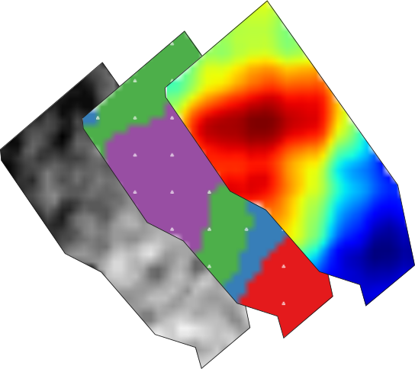
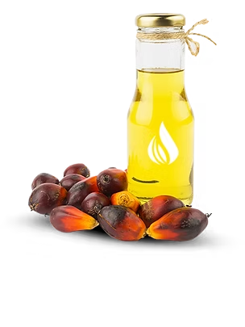

ANÁLISIS AGRO GEOFÍSICO - Lote 10 años espacio-espectral-temporal enero 2025 - marzo 2026
Cultivo
Suelo
Agricultura más Inteligente con

Slide 2
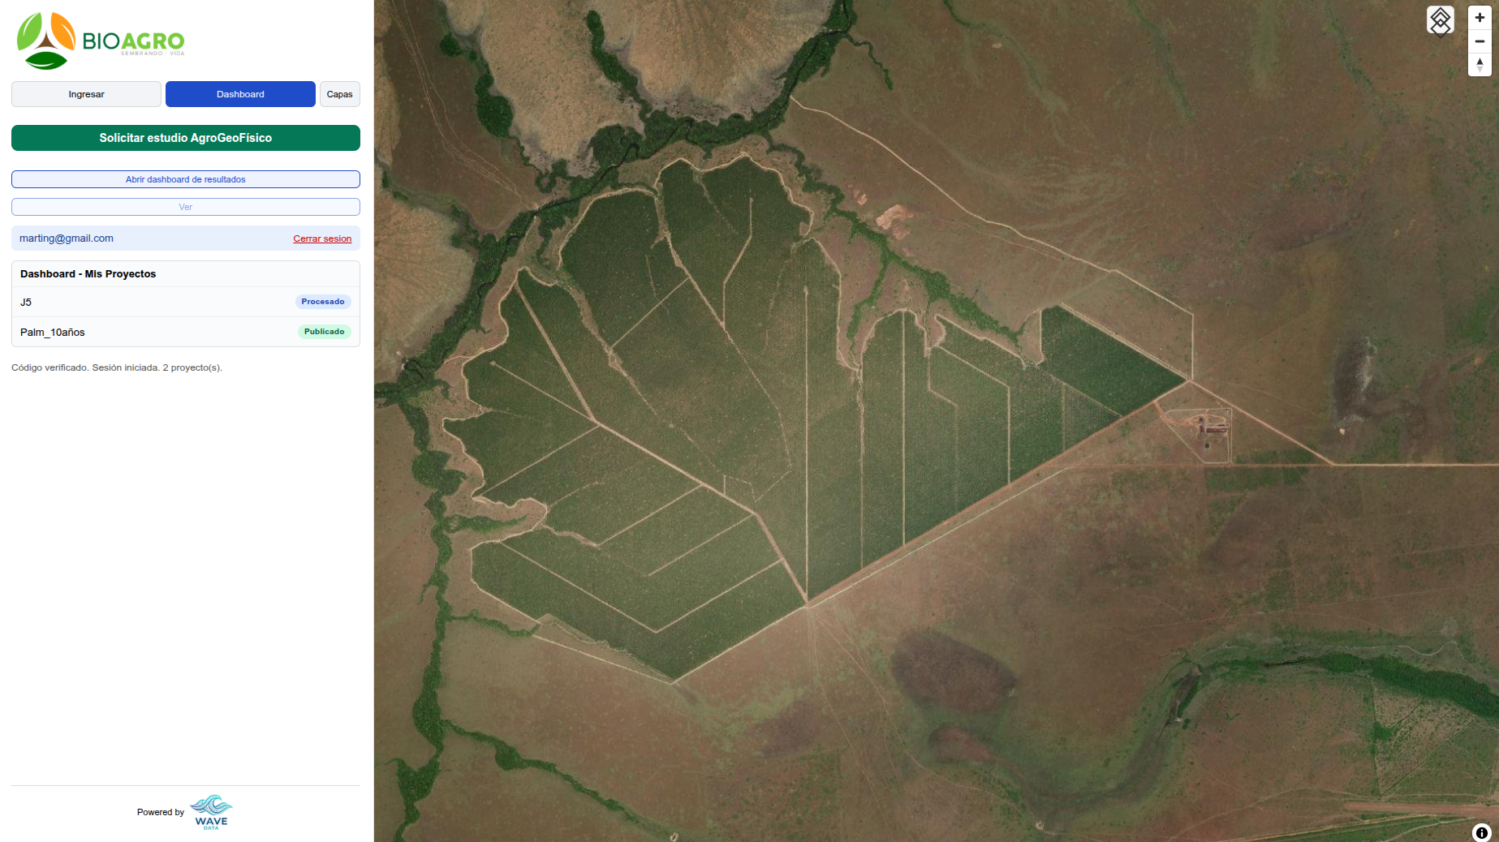
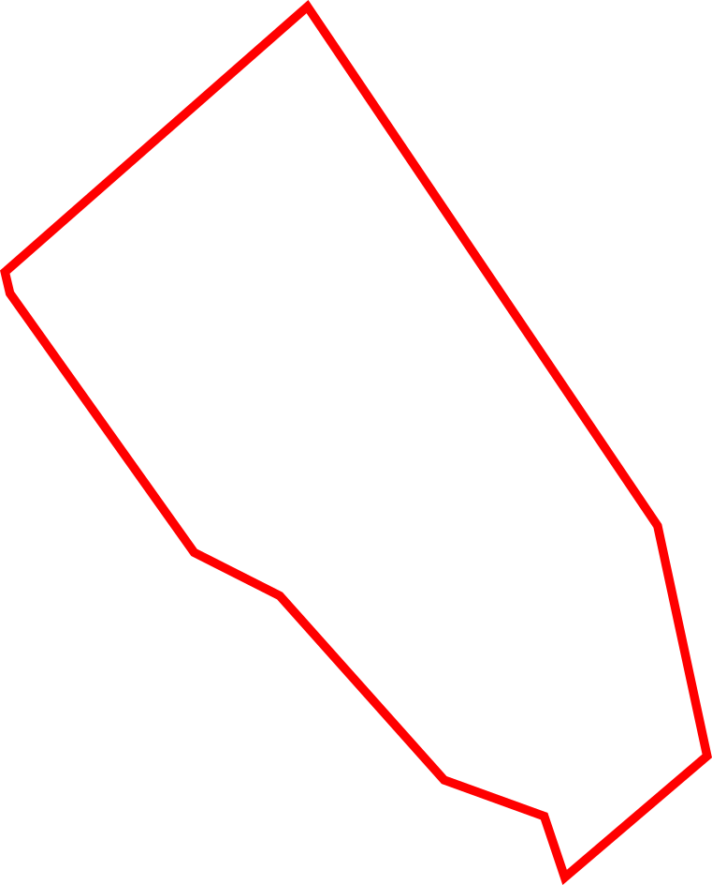
Área de estudio - Empresa Prestige
Edad: 10 años
Área: 60 ha (Aprox.)
Ubicación: Vichada, Colombia (5°57'29.31"N 69°17'48.34"W)
Periodo: Enero 2025 - Marzo 2026 (14 meses, 12 fechas válidas)
Agricultura más Inteligente con

Slide 3
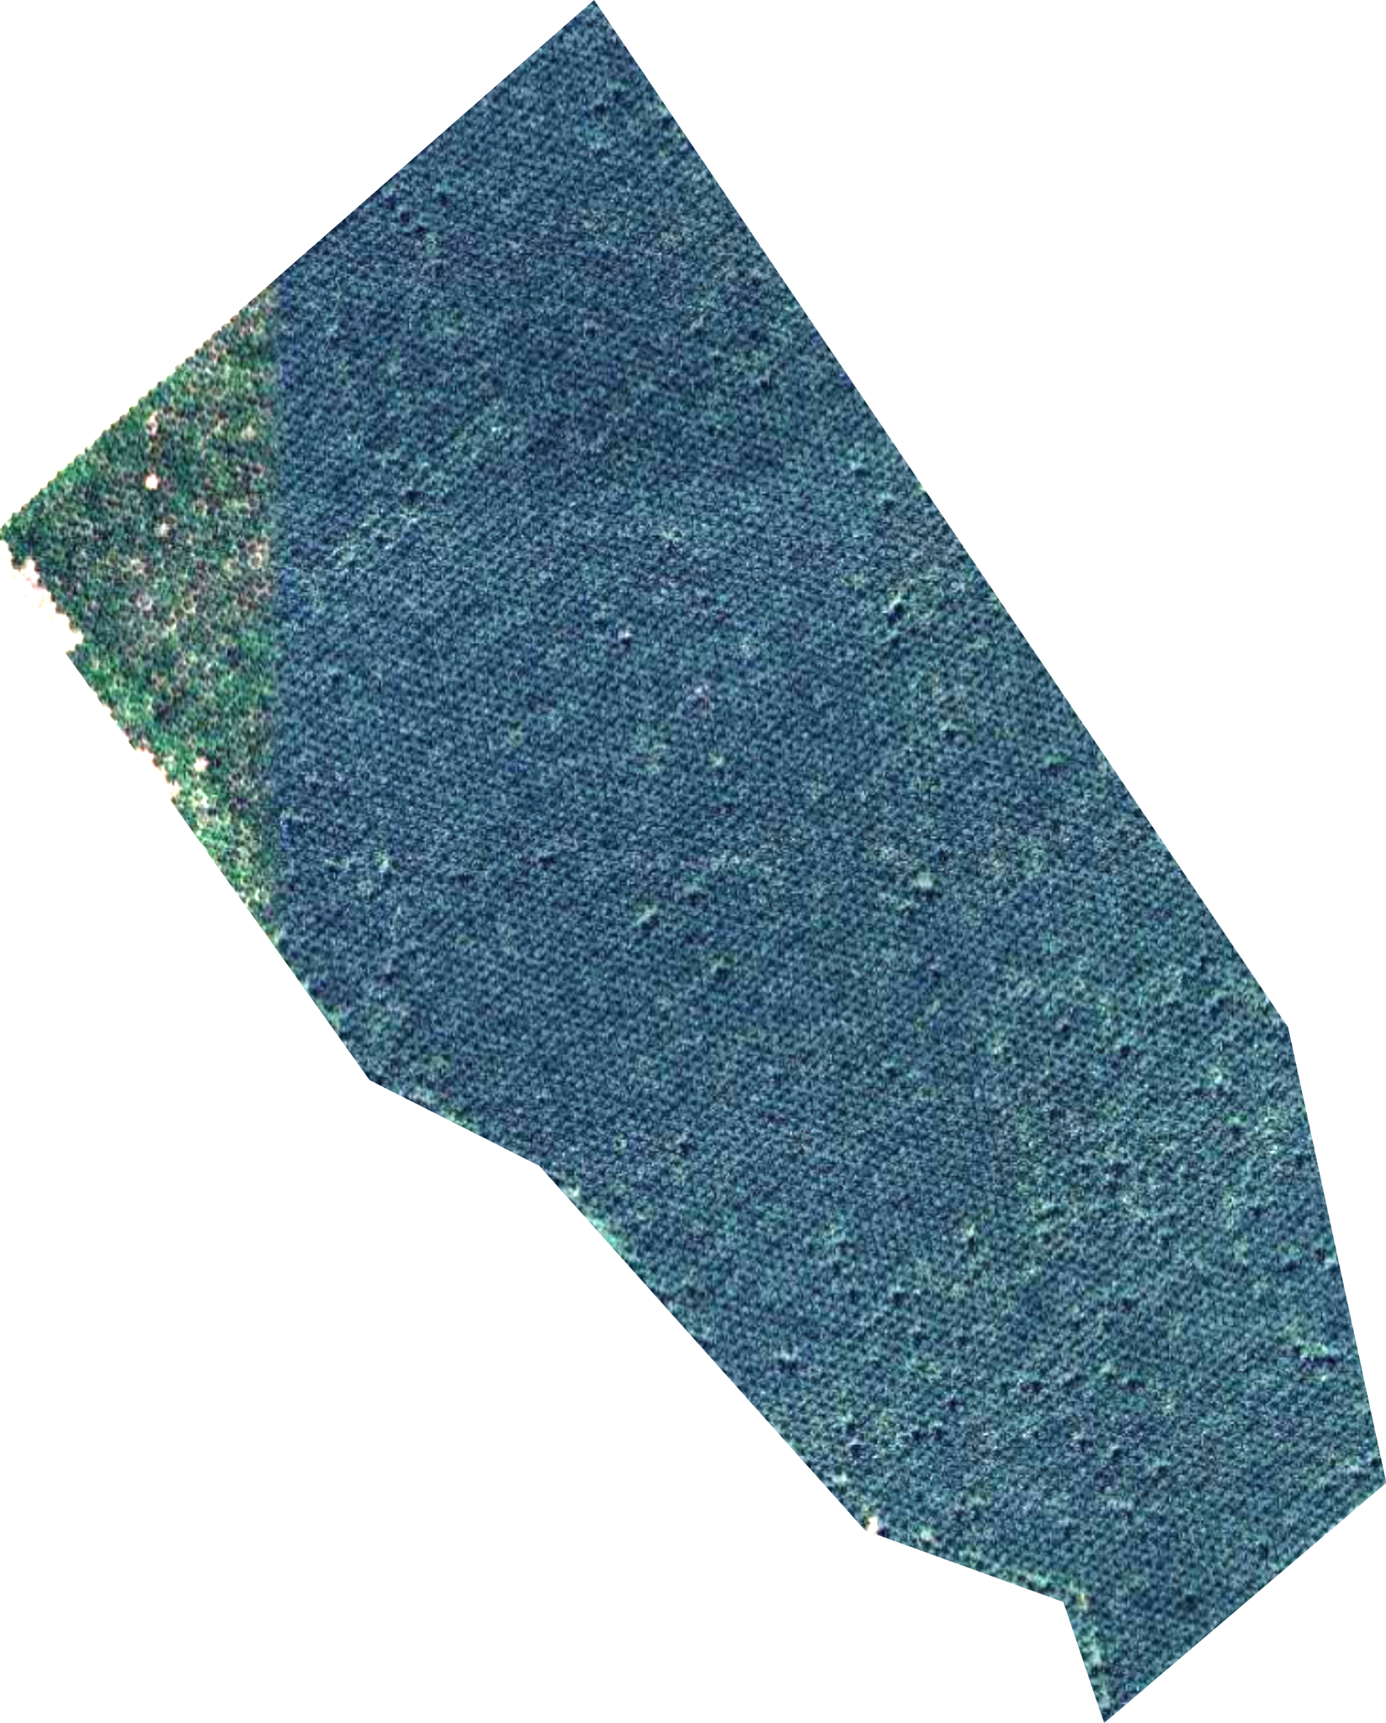
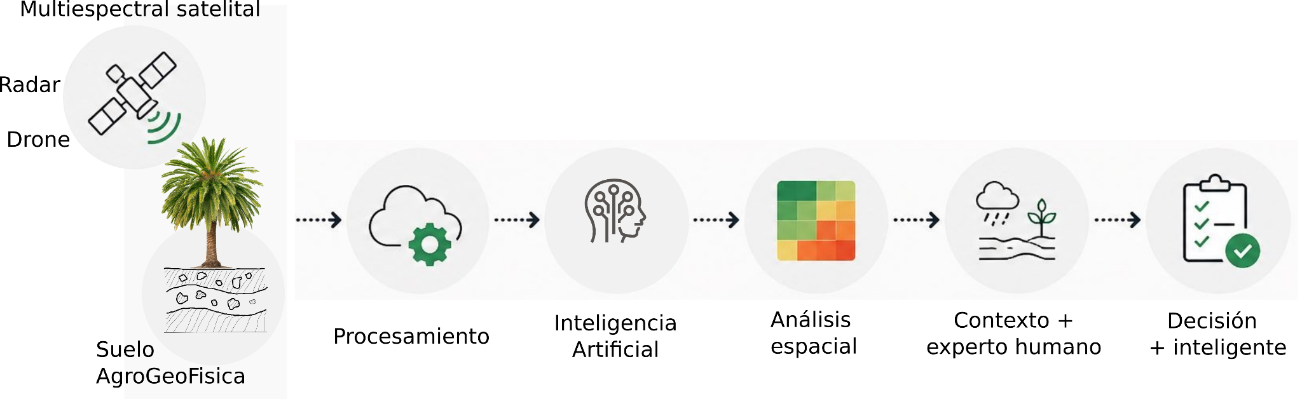
Entradas para los modelos de IA
Agricultura más Inteligente con
Imagen satelital Radar (Libre)
  Temporalidad: 15 días
  Cantidad: l9 imágenes
  Resolución espacial: 10 m
Imagen satelital Óptica Sentinel 2 (Libre)
  Temporalidad: baja por nubes
  Cantidad: 4 imágenes
  Resolución espacial: 10 m
Imagen satelital Óptica Multiespectral (Comercial)
  Temporalidad: mensual
  Cantidad: 12 imágenes
  Resolución espacial: 3.7 m
  Resolución espectral: 8 bandas
Modelo de elevación digital
  30 m

Slide 4
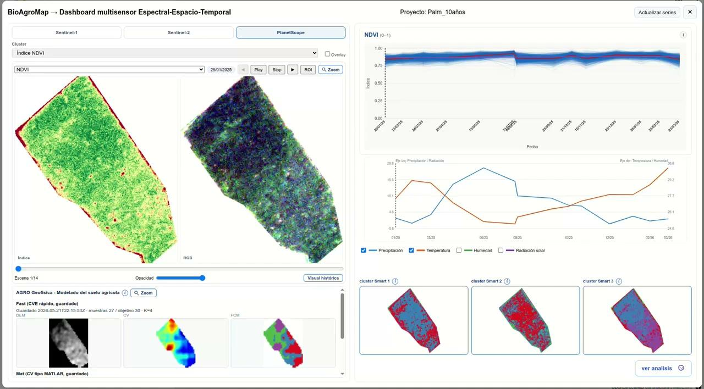
Dashboard Inteligente

Slide 5
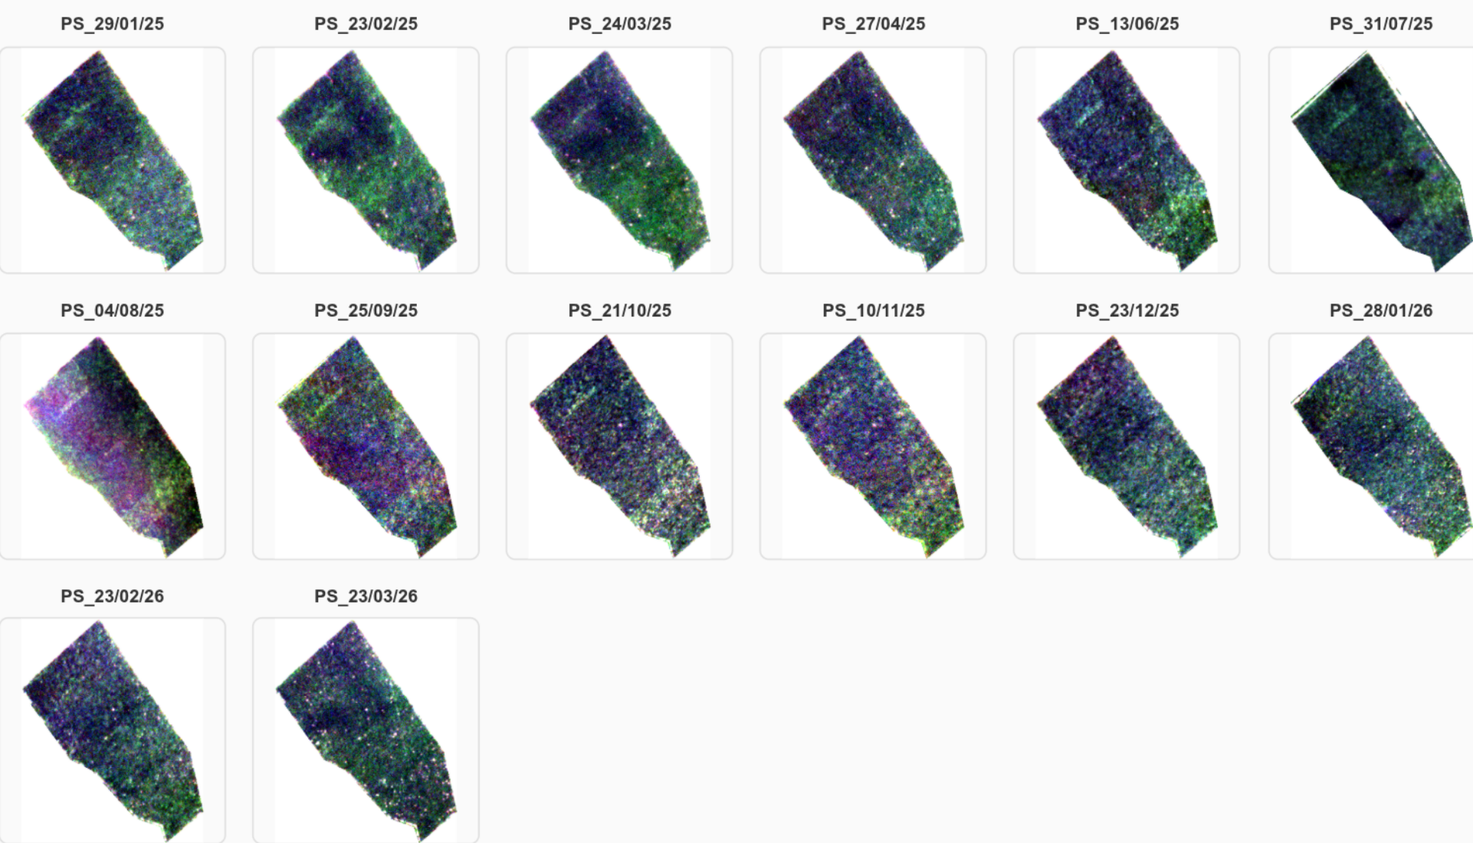
Histórico Satelital 3.7metros - ene/2025 a mar/2026
Evolución temporal del cultivo
Identificación de focos de mortalidad
Detalles informe detallado
Agricultura más Inteligente con

Slide 6
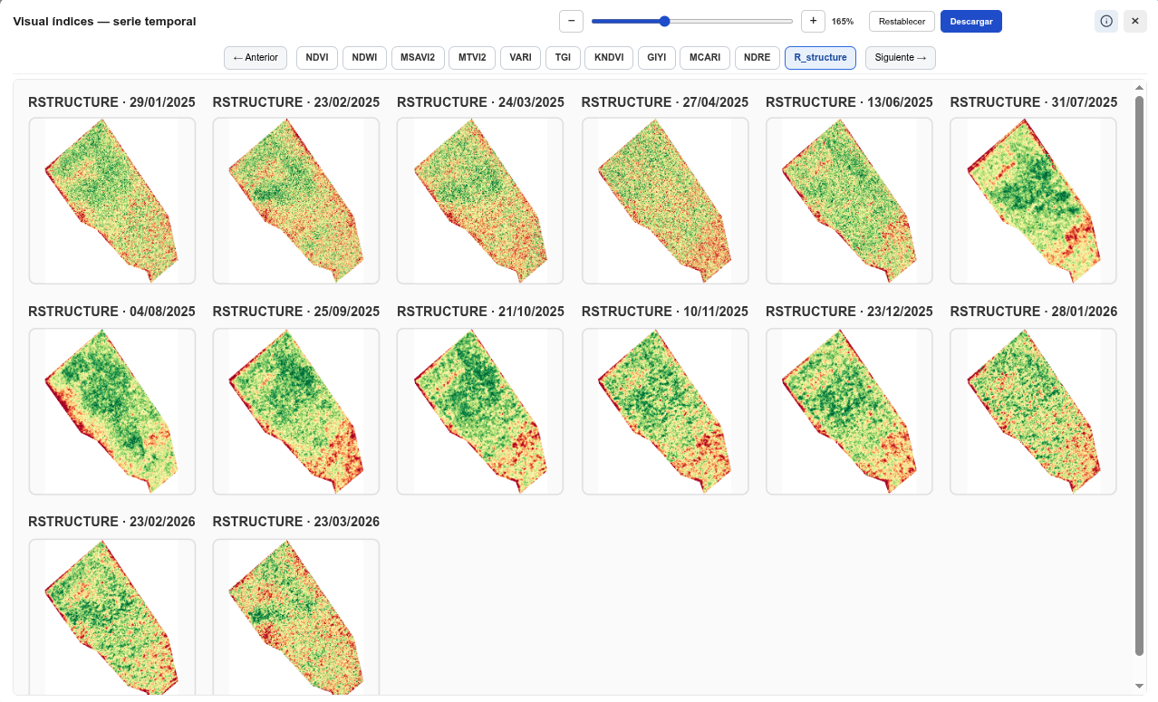
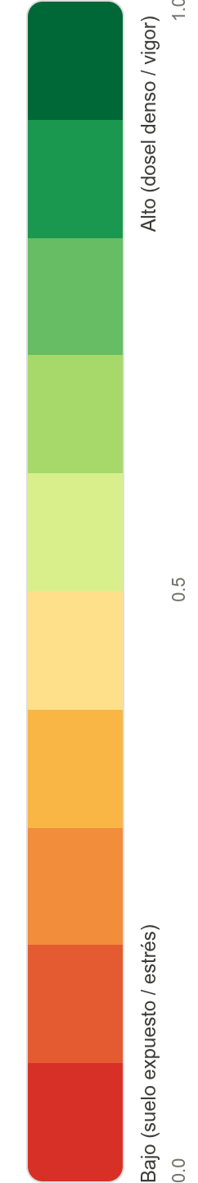
Que revelan más de 10 índices de tu cultivo - Vigor del cultivo
FOCOS DE MORTALIDAD O ESTRÉS: R_STRUCTURE expresa qué tan uniforme es la estructura del dosel del cultivo:
valores altos = copas continuas y dosel denso;
valores bajos = vacíos, plantas faltantes o zonas donde hay estrés moderado por baja densidad foliar
Agricultura más Inteligente con

Slide 7
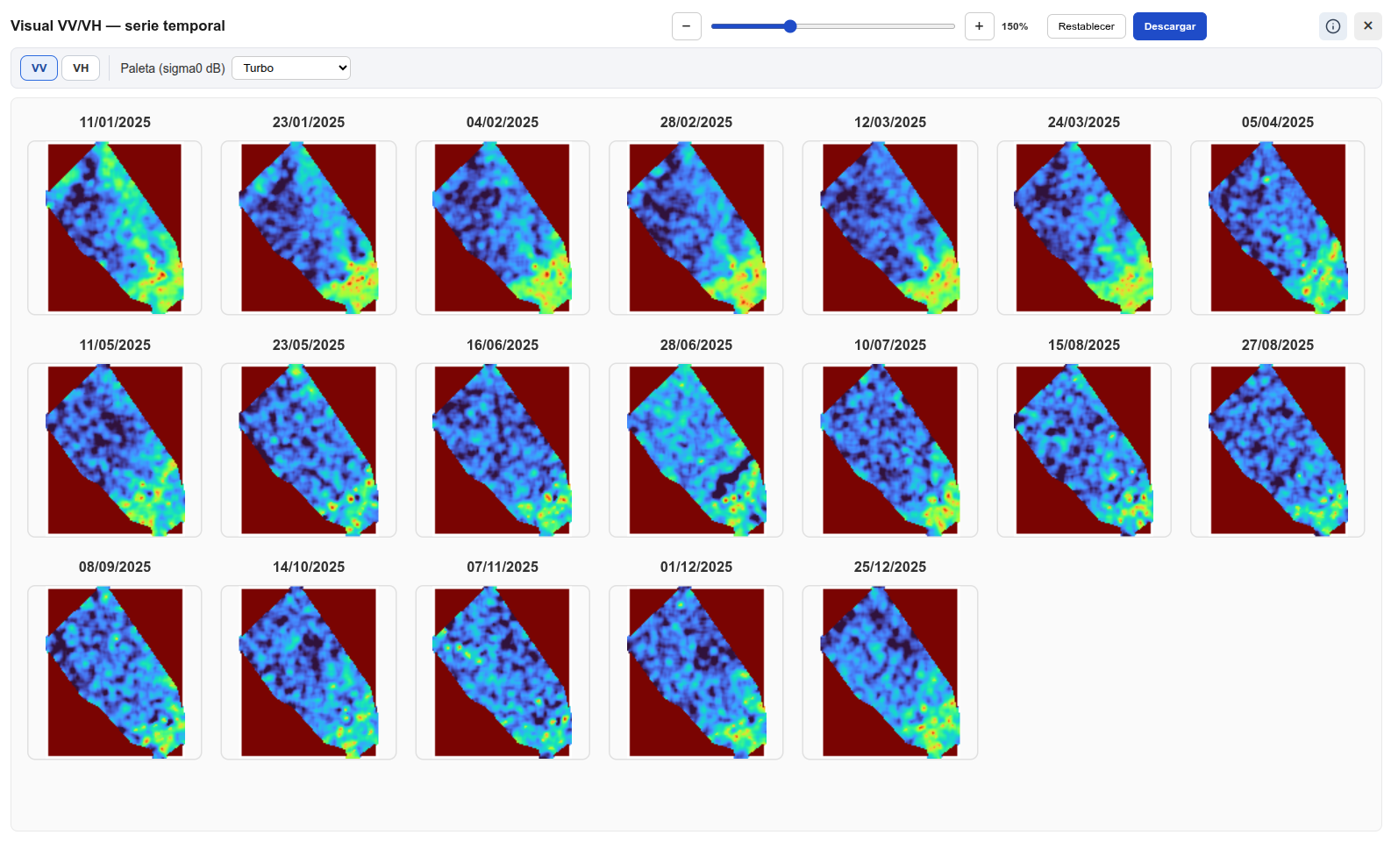
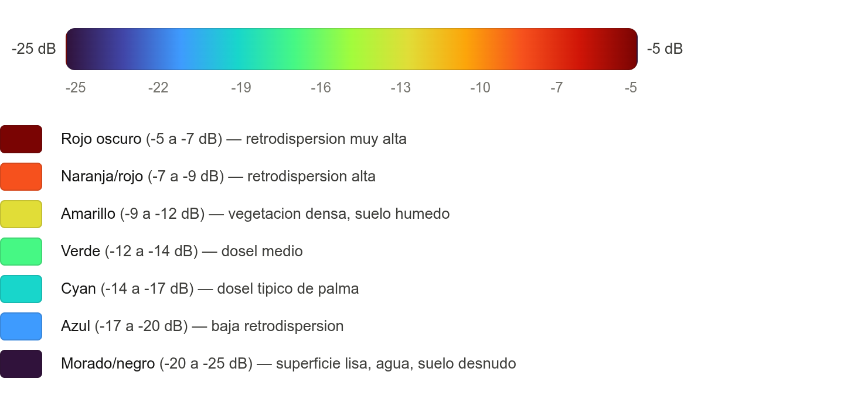
Observado a través de las nubes - otra alternativa

Slide 8
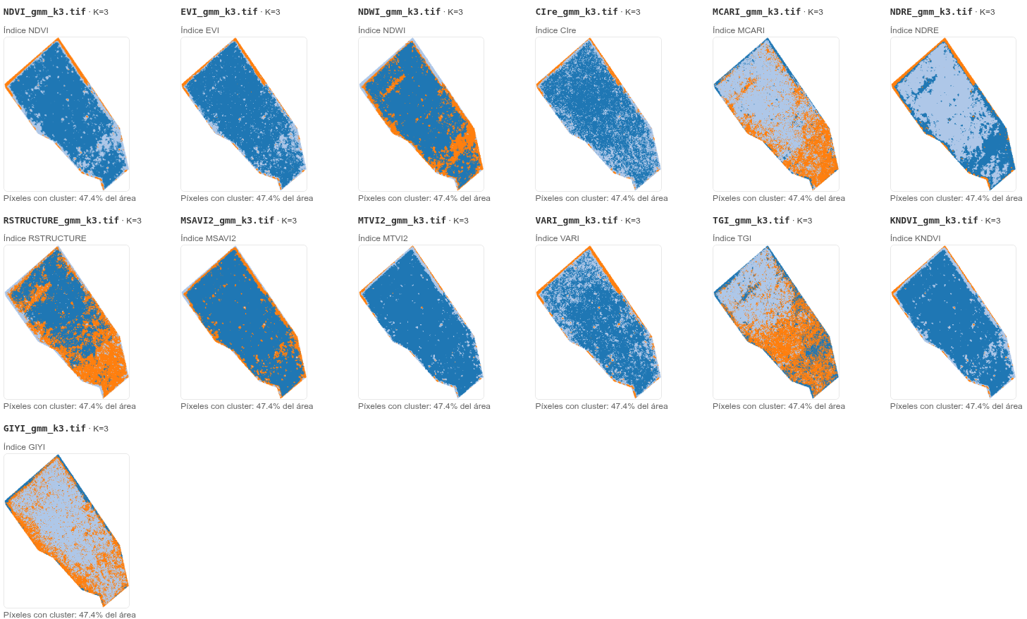
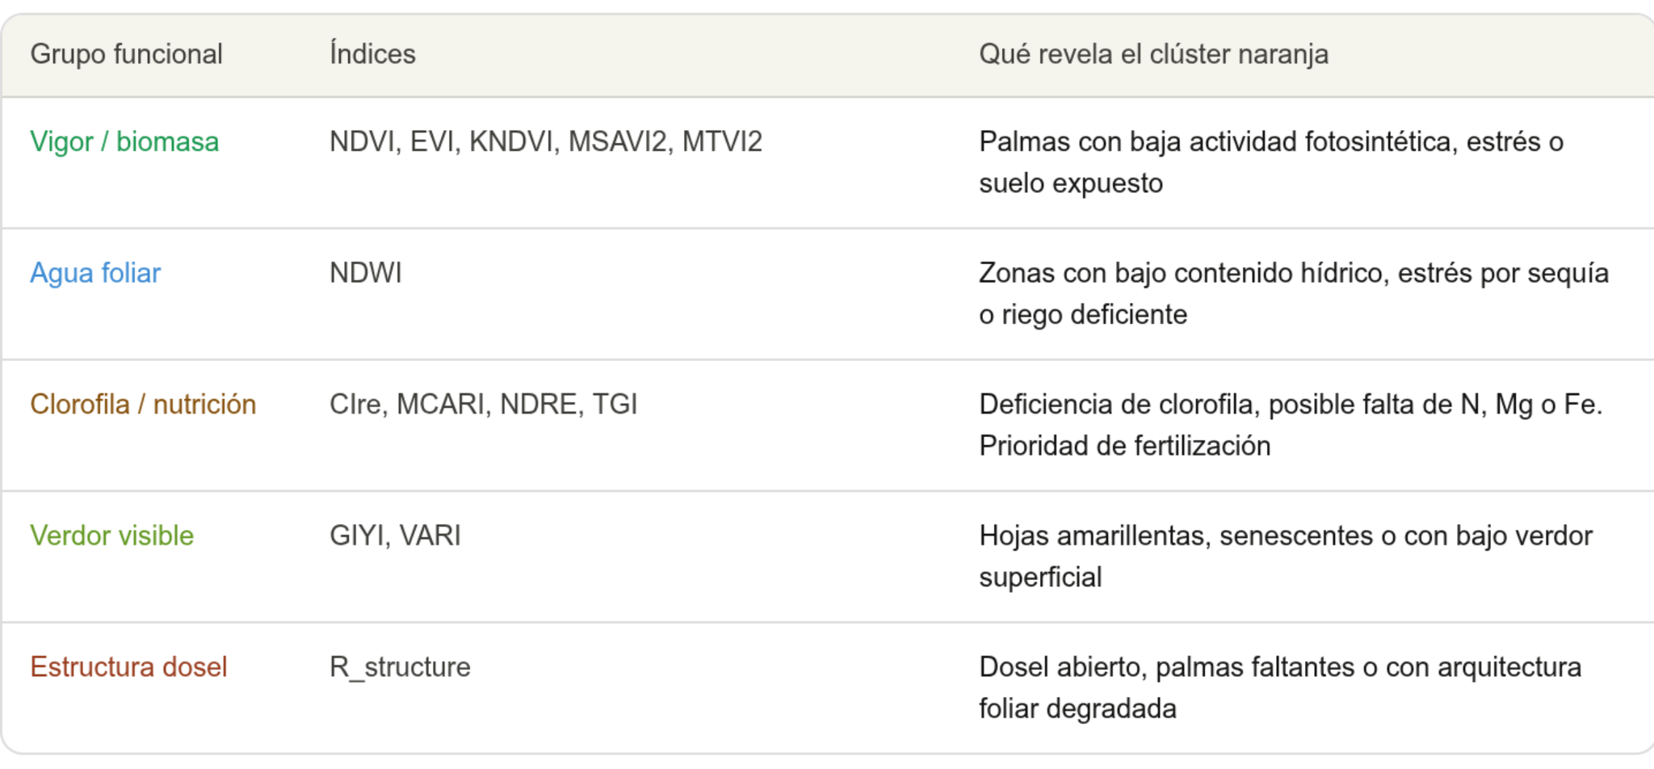
Descubriendo la heterogeneidad en mi cultivo - Cluster
Realmente lo importante - análisis cruzado por funcionalidad
Vigor (NDVI, EVI, KNDVI, MSAVI2, MTVI2): Separan palmas productivas (azul) de palmas con fotosíntesis reducida (naranja).
Clorofila (CIre, MCARI, NDRE, TGI): El grupo más revelador. El naranja en estos índices señala deficiencia nutricional directa — bajo contenido de clorofila implica falta de N, Mg o Fe. MCARI y NDRE muestran patrones espaciales diferentes entre sí, lo que sugiere que capturan problemas nutricionales distintos.
Verdor (GIYI, VARI): Patrón más fragmentado. Captan diferencias visuales de color foliar. Menos peso diagnóstico que los de clorofila.
Estructura (R_structure): Revela la estructura de dosel y la degradación foliar.
La clave está en dónde el naranja coincide entre grupos: si una zona es naranja en vigor + clorofila + estructura simultáneamente, es crítica. Si solo es naranja en un grupo, el problema es específico y corregible.

Slide 9
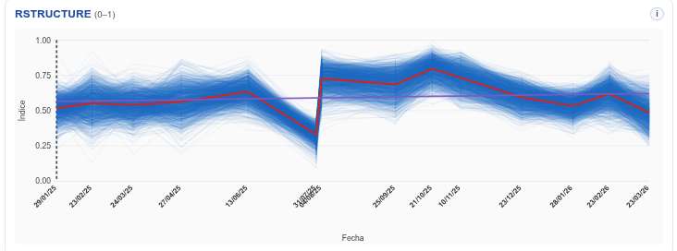
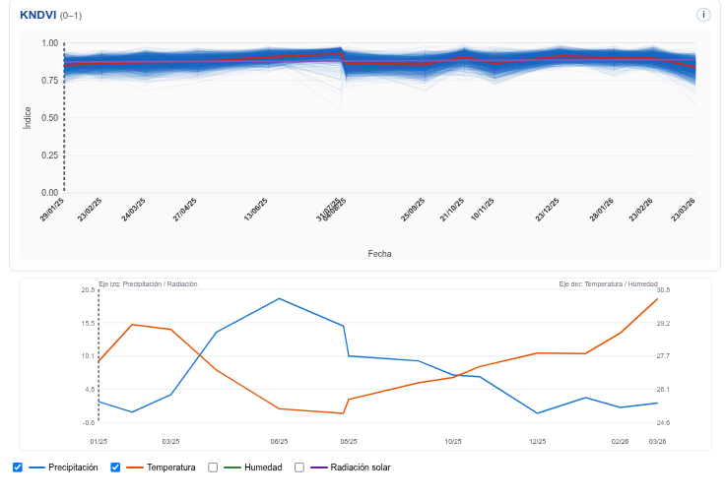
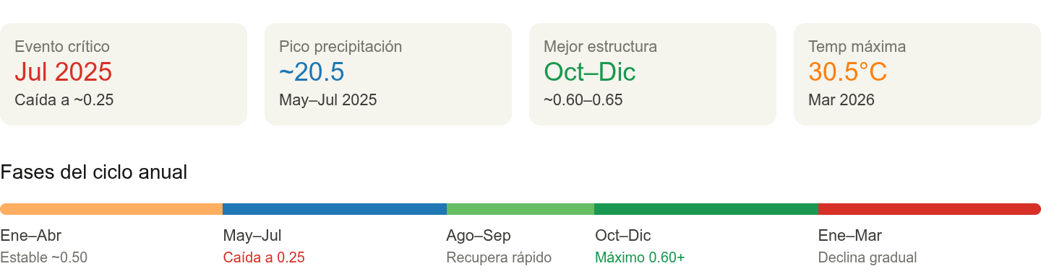
Análisis desde las series de tiempo y variables agroclimáticas
ALERTAS POR COMPORTAMIENTOS ATÍPICOS
Agricultura más Inteligente con

Slide 10
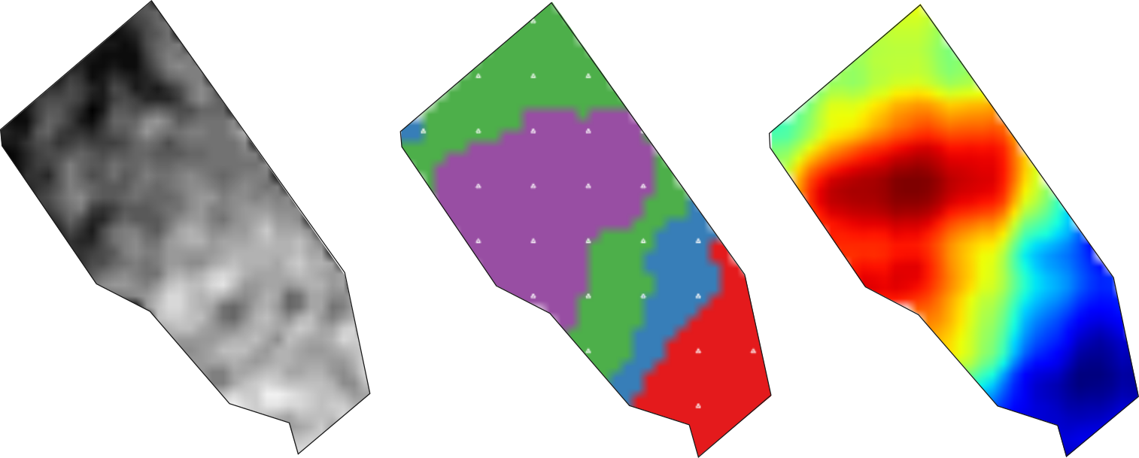
Agro GeoFísica - realmente conoces tu suelo
Zonificación y muestreo óptimo
DEM
Análisis de covariables
Permite identificar el lugar de muestreo más óptimo, reduciendo costos y análisis innecesarios
Agricultura más Inteligente con

Slide 11
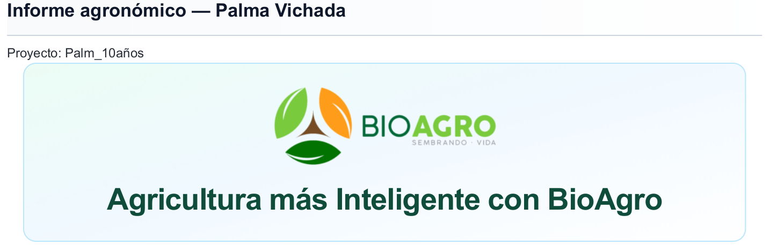
Permite identificar los lugares y acciones específicas a realizar en tu cultivo.
NO arrojes abono (dinero) a todo por igual
Agricultura más Inteligente con

Slide 12
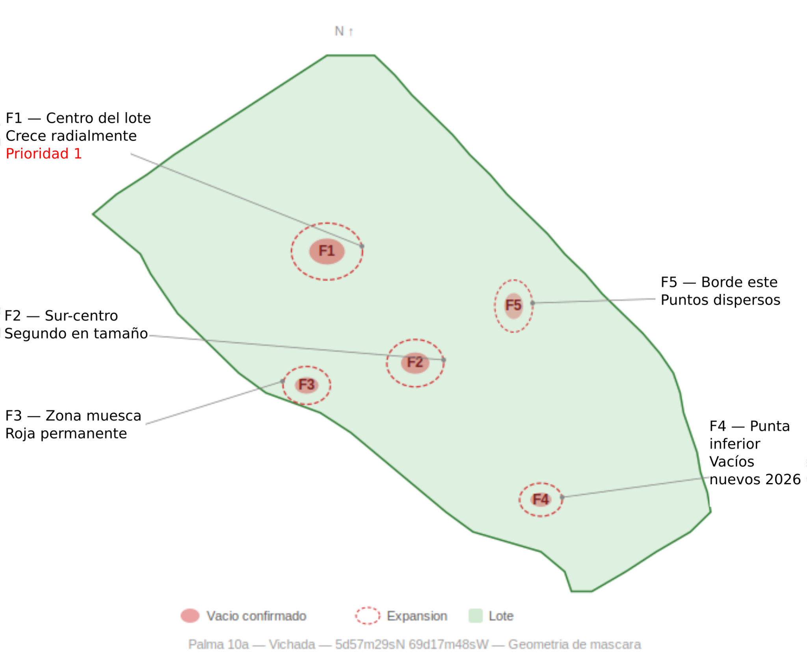
Zonas críticas de mortalidad en expansión

Slide 13
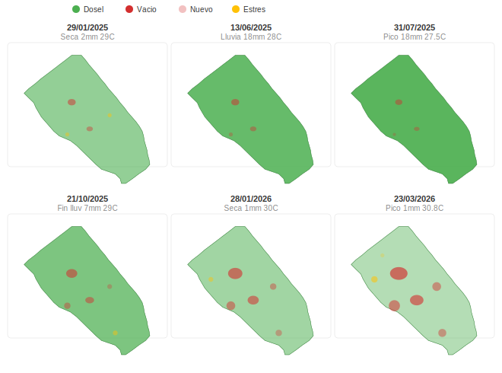
Evolución en el tiempo de zonas que merecen atención

Slide 14
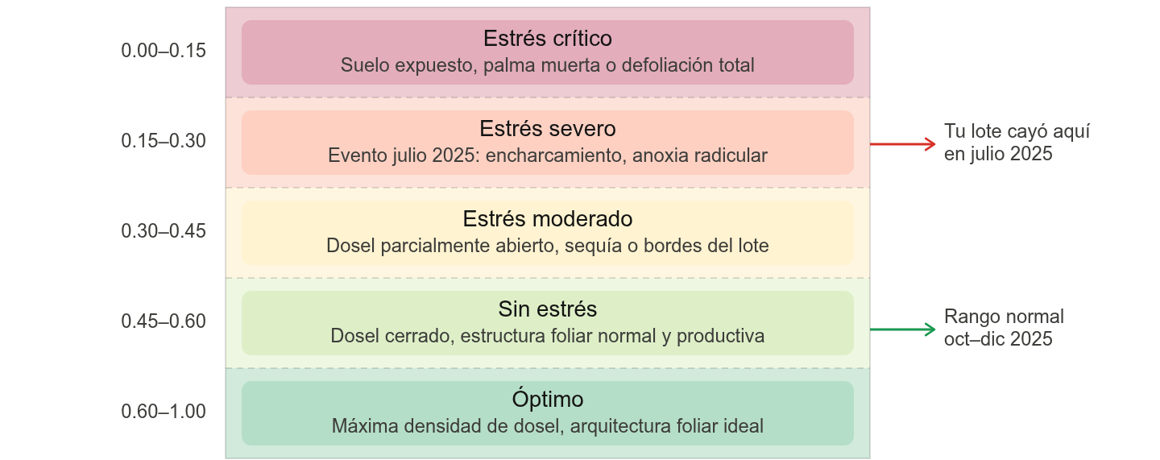
La importancia de las alertas y tendencias
Agricultura más Inteligente con

Slide 15
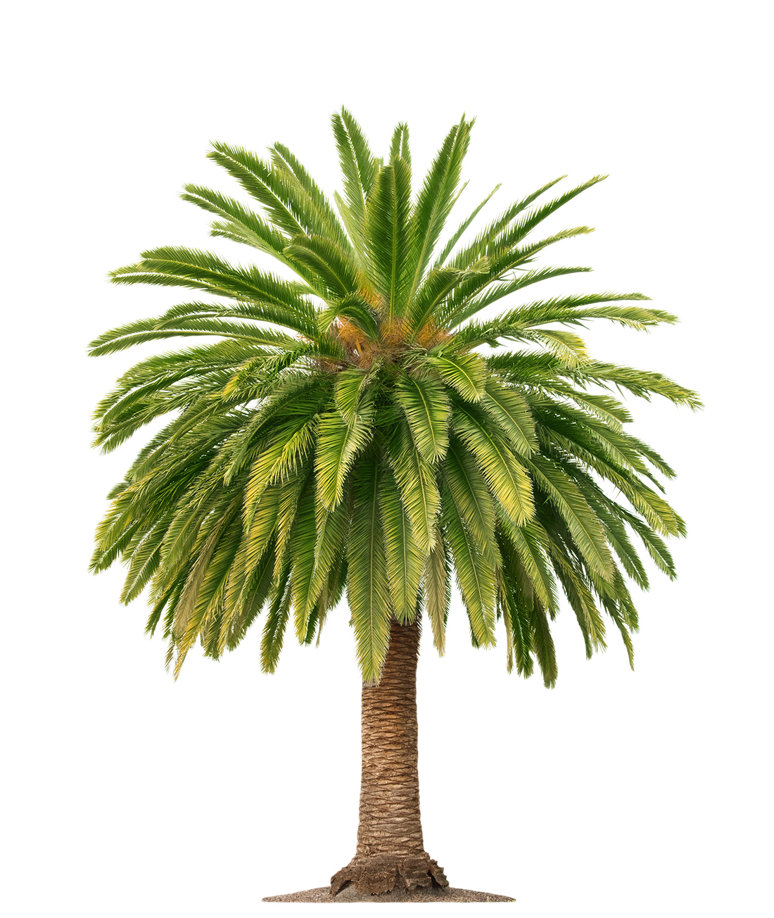
RECOMENDACIONES CRITICAS
1. Inspección fitosanitaria inmediata de los 5 focos de mortalidad identificados.
2. Vuelo con dron multiespectral (<5 cm/px) para conteo individual de palmas muertas.
3. Manejo diferenciado por zona: fertilización reforzada KCl + kieserita priorizando la zona sur.
4. Coberturas vivas y mulch de tusas para retención hídrica.
Agricultura más Inteligente con

Slide 16

Gracias,
https://bioagro.com.co/
info@bioagro.com.co
Efrain Laverde +57 310 8834069
Nilson Delgado +57 321 9496159
Ariolfo Camacho +57 321 3496461
Agricultura más Inteligente con

